Slide 1

Vurdering av voldsrisiko
Tverrfaglig Forum
Helge Andreas Hoff
Psykologspesialist, PhD

Slide 2
“En ekspert er en person som har gjort alle tenkelige feil innenfor et svært lite fagområde”
  Niels Bohr

Slide 3
Risiko: En trussel eller fare vi ikke helt forstår – og som vi bare kan forutsi med usikkerhet
Handler om noe negativt – en fare - som kan skje i fremtiden
Hvilken fare? Trussel om, forsøk på, eller påført fysisk eller alvorlig psykisk skade på en annen person

Slide 4
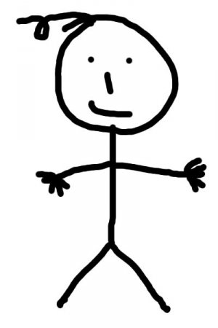
Hvorfor kan voldsrisikovurdering være vanskelig?

Slide 5


Slide 6
Ytre kontrollmekanismer
Holdninger
Lover og regler
impulsivitet
Sosiale ferdigheter
Temperament
Tidlige samspillserfaringer
Sykdom
Kulturelle forhold
Livssituasjon
alder
Traumer
Rus
Gruppenormer
personlighet
framtidsplaner

Slide 7
Ytre kontrollmekanismer
Holdninger
Lover og regler
impulsivitet
Sosiale ferdigheter
Temperament
Tidlige samspillserfaringer
Sykdom
Kulturelle forhold
Livssituasjon
alder
Traumer
Rus
Gruppenormer
personlighet
framtidsplaner
Risikofaktorer:
Forhold som på gruppenivå gjør det mer sannsynlig at en person utøver vold

Slide 8
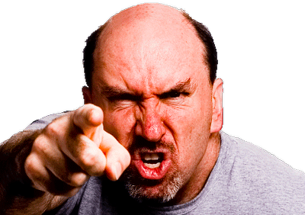
Ytre kontrollmekanismer
Holdninger
Lover og regler
impulsivitet
Sosiale ferdigheter
Temperament
Tidlige samspillserfaringer
Sykdom
Kulturelle forhold
Livssituasjon
alder
Traumer
Rus
Gruppenormer
personlighet
framtidsplaner
PERSONFAKTORER
SITUASJON - KONTEKST

Slide 9
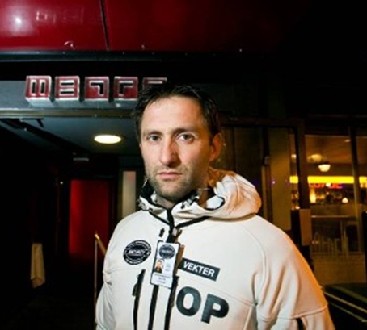
Ytre kontrollmekanismer
Lover og regler
Gruppenormer
impulsivitet
Holdninger
Sosiale ferdigheter
Kulturelle forhold
Temperament
Tidlige samspillserfaringer
Sykdom
Livssituasjon
alder
Traumer
Rus
personlighet
framtidsplaner
PERSONFAKTORER
SITUASJON - KONTEKST

Slide 10
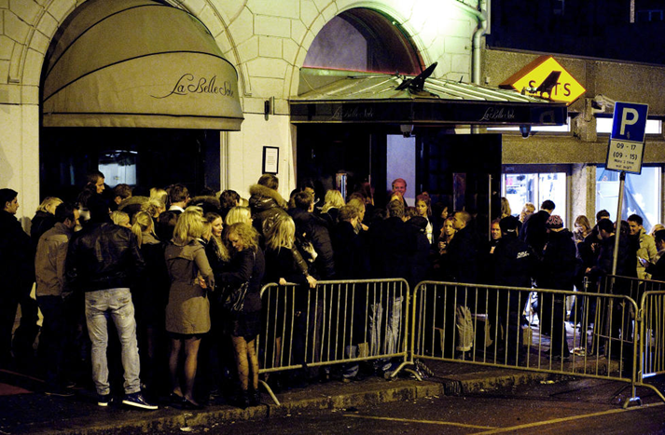
Alvorlig, nylig, eller eskalerende vold eller trusler?
Ruset? Abstinent?
Forvirret?
Tegn på voldstanker?
Svært mistenksom?
Sint – irritabel?
Svært mistenksom?
Pågående konflikt?
Livskrise?
PERSONFAKTORER
SITUASJON - KONTEKST

Slide 11
Alvorlig, nylig, eller eskalerende vold eller trusler?
Samspillsferdigheter
observere
«verbal judo»
kroppsspråk
støtte
scenarioplanlegging
PERSONFAKTORER
SITUASJON - KONTEKST

Slide 12


Konteksten
Du
Den andre
Notes:
Den andre:
Traumer/livserfaringer
Risikofaktorer
Oss:
Risikofaktorer hos oss
Vårt toleransevindu
Vann og bensin
Eks: skjerming og vi tar tak
Systemiske faktorer:
Avmaktsgenererende maskiner
Husordensregler
Mobiltelefon
Eksempel grensesetting: hva handler det om?

Slide 13
Konteksten
Erfaringer
Du
Antagelser
Den andre
Forestillinger
Forventninger
Notes:
Den andre:
Traumer/livserfaringer
Risikofaktorer
Oss:
Risikofaktorer hos oss
Vårt toleransevindu
Vann og bensin
Eks: skjerming og vi tar tak
Systemiske faktorer:
Avmaktsgenererende maskiner
Husordensregler
Mobiltelefon
Eksempel grensesetting: hva handler det om?

Slide 14
Risikovurdering: Innsamling og analyse av informasjon til hjelp for å gjøre beslutninger som kan forhindre vold– redusere risiko

Slide 15
Risikovurdering: Innsamling og analyse av informasjon til hjelp for å gjøre beslutninger som kan forhindre vold– redusere risiko

Slide 16
Risikovurdering: Innsamling og analyse av informasjon til hjelp for å gjøre beslutninger som kan forhindre vold– redusere risiko
Konteksten
Den trolige fremtiden

Slide 17
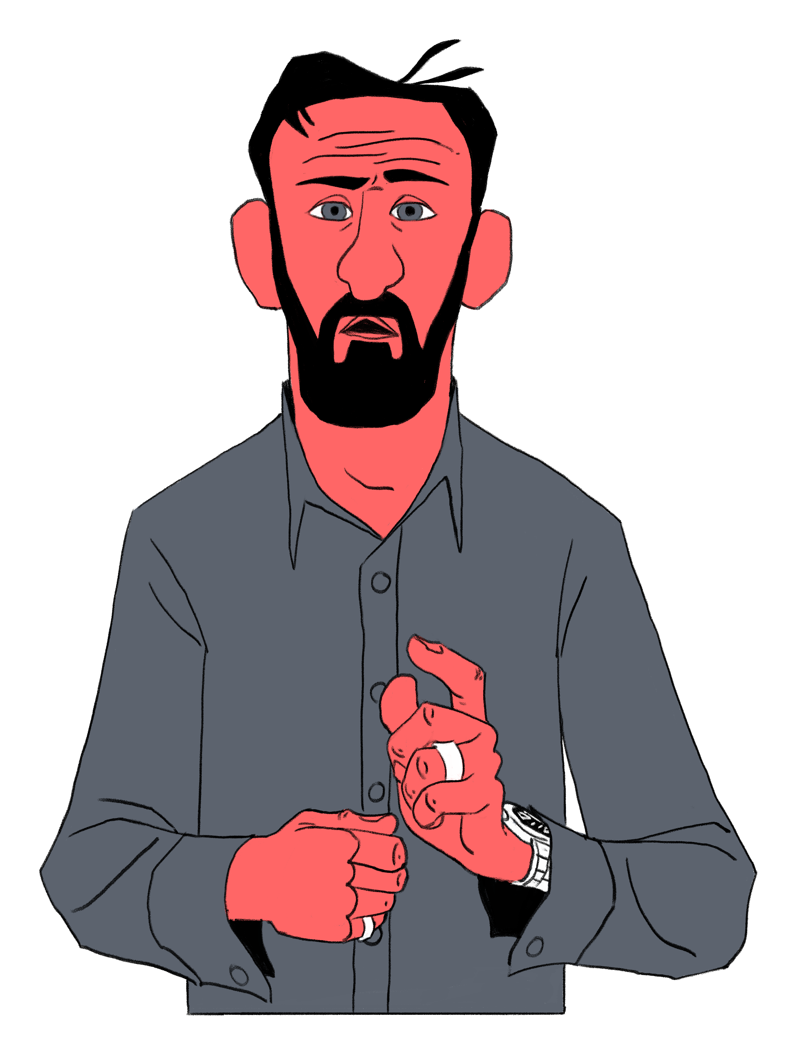
Risikovurdering: Innsamling og analyse av informasjon til hjelp for å gjøre beslutninger som kan forhindre vold– redusere risiko
Konteksten
Den trolige fremtiden

Slide 18
Vi har kunnskapsbaserte metoder som kan hjelpe oss til å…
avklare om det er grunn til bekymring med tanke på voldsrisiko
ta stilling til hva risikoen er
finne og iverksette trolig virksomme forebyggende tiltak
…Og det finnes tilbud om opplæring, veiledning og implementering av metodene

Slide 19
Er det varselsignaler som gir grunn til bekymring?

Slide 20
Er det varselsignaler som gir grunn til bekymring?
Hvis ja:
Hva kan skje?
Hvorfor?
Hva kan vi gjøre for å redusere risikoen?

Slide 21
Er det faglig grunn til bekymring?
- Er det risiko?
Hva er risikoen?
screening
Grundigere systematiske risikovurdering
kartlegging
triagering
avdekking

Slide 22


Er det faglig grunn til bekymring?
- Er det risiko?
Hva er risikoen?
screening
Grundigere systematiske risikovurdering
kartlegging
triagering
avdekking

Slide 23
Er det faglig grunn til bekymring?
- Er det risiko?
Er det varselsignaler på at personen..
Har et voldsproblem?
Utgjør en fare her og nå?
Utgjør en alvorlig fare?
screening
kartlegging
Basert på det personen sier?
Gjør?
Det vi vet fra før?
De vi får opplysninger om fra andre?
triagering
avdekking

Slide 24
Hva er risikoen?
Grundigere systematiske risikovurdering

Slide 25
Hva er risikoen?
Hva kan skje?
Hvorfor?
Hvilke forebyggende tiltak
vil trolig forebygge vold
Grundigere systematiske risikovurdering

Slide 26



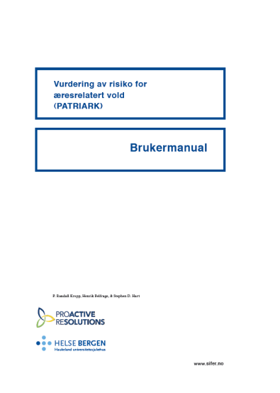
Hva er risikoen?
Ved behov: Strukturert klinisk risikovurdering

Slide 27
Strukturert klinisk risikovurdering
Identifisere fakta
Gi mening til fakta
Anbefale forebyggende tiltak

Slide 28
Strukturert klinisk risikovurdering
Identifisere fakta
Gi mening til fakta
Anbefale forebyggende tiltak

Slide 29

Strukturert klinisk risikovurdering
Identifisere fakta
Gi mening til fakta
Anbefale forebyggende tiltak

Slide 30
Historiske ledd Kliniske ledd Risikohåndteringsledd
(tidligere problemer med…) (problemer med…) (fremtidige problemer med…)
H1: Vold C1: Innsikt R1: Bruk av off. tjenester
H2: Annen antisosial atferd C2: Voldsforest. el. –intensjoner R2: Boforhold og omgivelser
H3: Relasjoner C3: Sympt. på alv. psyk. Lidelse R3: Personlig støtte
H4: Arbeid og utdanning C4: Ustabilitet R4: Respons på beh. og tilsyn
H5: Rusmidler C5: Respons på beh. og tilsyn R5: Stress og mestring
H6: Alvorlig psykisk lidelse
H7: Personlighetsforstyrrelse
H8: Traumatiske opplevelser
H9: Voldelige holdninger
H10: Respons på behandling og tilsyn
Notes:
Har lagt denne til.
Mulig skal legge til risikoleddene i SARA også, eller forvirrer det bare?

Slide 31

Strukturert klinisk risikovurdering
Identifisere fakta
Gi mening til fakta
Anbefale forebyggende tiltak

Slide 32
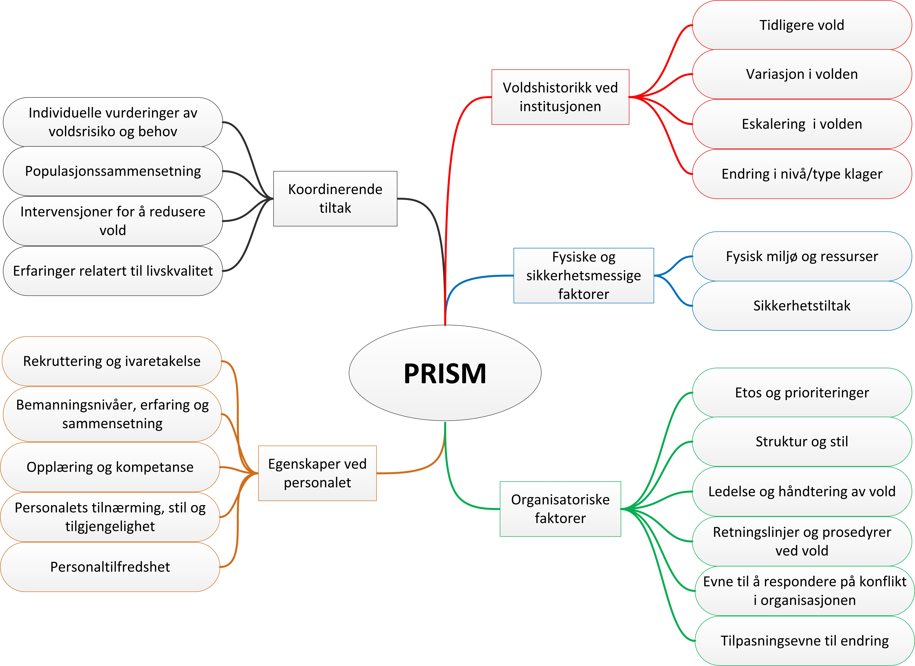

Slide 33
Strukturert klinisk risikovurdering
Identifisere fakta
Gi mening til fakta
Anbefale forebyggende tiltak

Slide 34
Strukturert klinisk risikovurdering
Identifisere fakta
Gi mening til fakta
Anbefale forebyggende tiltak
Hvilke risikofaktorer er viktigst for å forstå voldsproblemet?
- Og som vi kan prøve å påvirke?
Hva kan skje? Scenarioplanlegging

Slide 35
Strukturert klinisk risikovurdering
Identifisere fakta
Gi mening til fakta
Anbefale forebyggende tiltak
Hvilke risikofaktorer er viktigst for å forstå voldsproblemet?
- Og som vi kan prøve å påvirke?

Slide 36
Påstand:
Vold – noe man gjør med vilje – som bygger på en beslutning – et valg

Slide 37
Beslutninger er:
Målrettet
Preget av en avveining – et valg
Beslutninger er ikke:
alltid bevisste
alltid «rasjonelle»

Slide 38
Beslutningsteori
Impuls
Hva kan jeg oppnå?
handling
Er det verdt det?
Får jeg det til?

Slide 39
Hva kan være den opplevde fordelen med å utøve vold?

Slide 40
Motivatorer
Opplevde fordeler
?
?
?
?
?
?
?
?

Slide 41
Motivatorer
opplevde fordeler
Forsvar
Avstand
Makt
Kontroll
Endring
Ære Rettferdighet
Hevn
Tilhørighet
Nærhet
Status
Få ut sinne
Aktivering
Spenning
Goder
Fordeler

Slide 42
Hva er det som holder oss igjen fra å handle på voldstanker?
Hemninger/sperrer
Notes:
SKBV: Mangler det innhold i viften?

Slide 43
Opplevde kostnader
?
?
?
?
?
?
?

Slide 44
Vanlige hemninger eller sperrer mot vold
Øker opplevde kostnader
straff
Prososialt selv-bilde
Frykt for sosial utstøting
Fremtidshåp
Frykt for å bli skadet selv
Prososiale gruppe-normer
Skyldfølelse og empati
Innsikt i skadevirkninger

Slide 45
Hemningsfjernere (disinhibitorer)
Reduserer opplevde kostnader
Reagerer ikke på straff
Negativt selv-bilde
Fiendtliggjøring
Mangel på fremtidshåp
Fryktløshet
Voldelige gruppe-normer
Svekket Skyldfølelse og empati
Mangel på innsikt i skadevirkninger

Slide 46
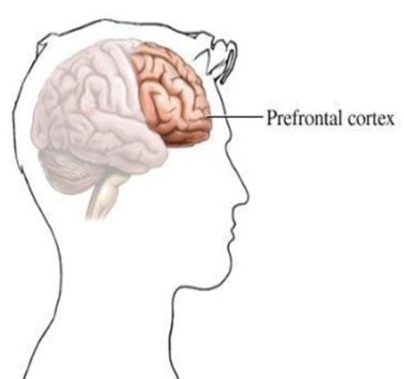
Impuls
Hva kan jeg oppnå?
handling
Er det verdt det?
Får jeg det til?

Slide 47
Impuls
Hva kan jeg oppnå?
handling
Er det verdt det?
Får jeg det til?
Hvordan fungerer beslutningsevnen?

Slide 48
Destabilisatorer
Svekker beslutningsevne
Konsentrasjons / oppmerksomhetsproblemer
Hukommelses-vansker
Rigid
tenkning
Manglende konsekvens-tenkning
Sterke affekter
Persepsjons-forstyrrelse
Reduserte kognitive evner

Slide 49
De viktige risikofaktorer for den enkelte påvirker beslutninger gjennom å..
Motivere til vold
Redusere hemninger mot vold
Destabilisere beslutningsevnen

Slide 50
De viktige risikofaktorer for den enkelte påvirker beslutninger gjennom å..
Motivere til vold
Redusere hemninger mot vold
Destabilisere beslutningsevnen
Konflikt?
Voldelige holdninger?
Personlighetsforstyrrelse?
Vrangforestillinger?
Rusproblemer?
Dårlig stressmestringsevne?

Slide 51
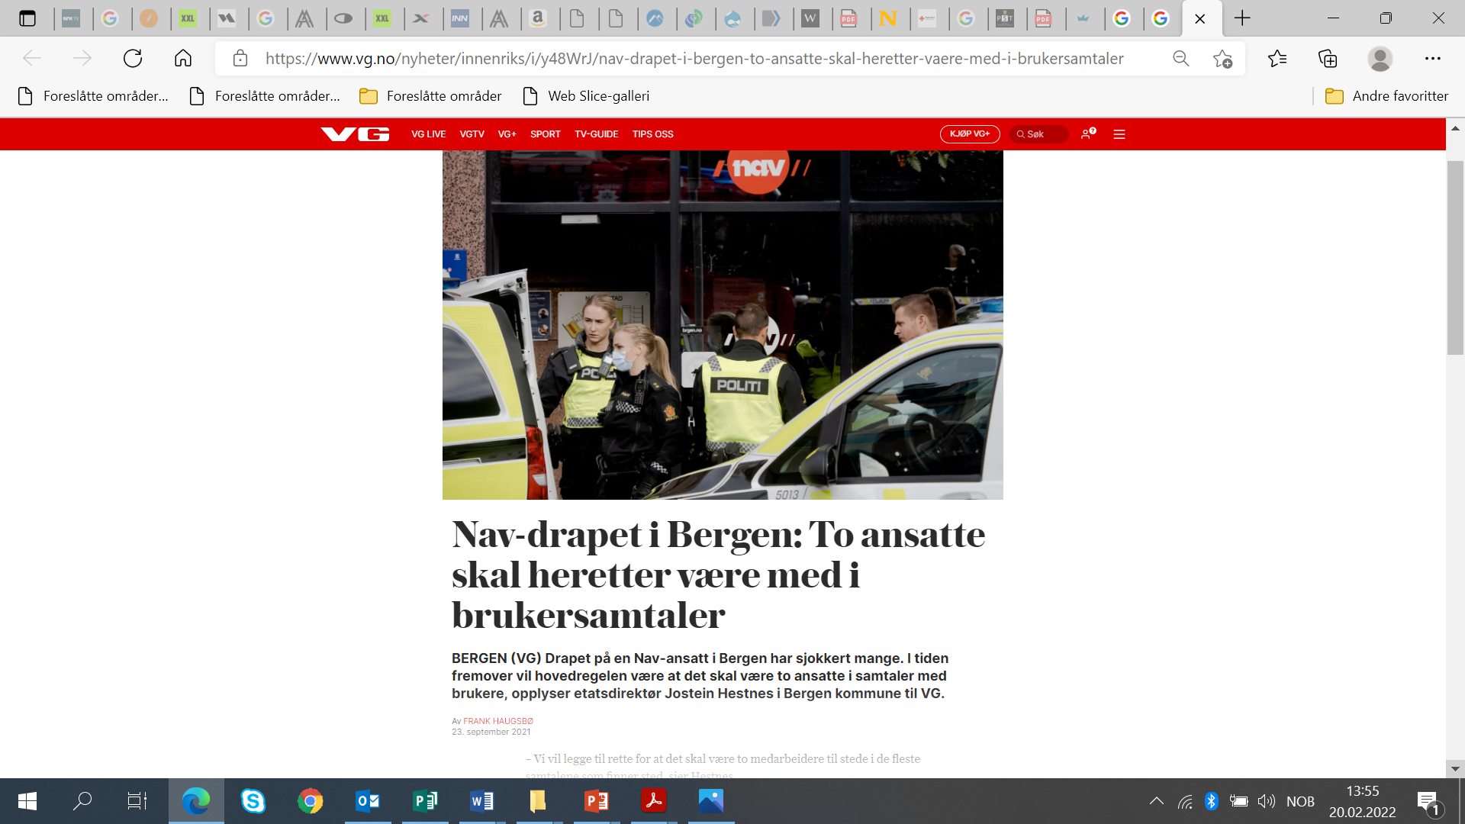

Slide 52
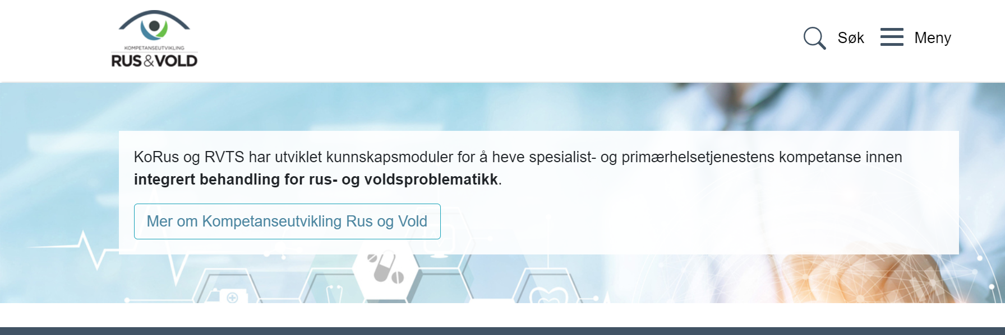

Slide 53
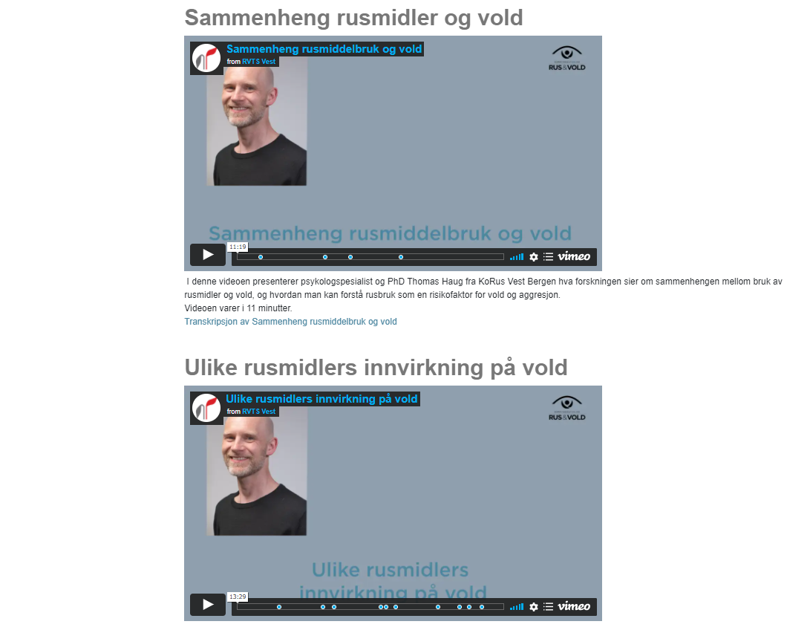

Slide 54
Strukturert klinisk risikovurdering
Identifisere fakta
Gi mening til fakta
Anbefale forebyggende tiltak
Hvilke risikofaktorer er viktigst for å forstå voldsproblemet?
- Og som vi kan prøve å påvirke?
Hva kan skje? Scenarioplanlegging

Slide 55
Scenarioplanlegging
Utvikle scenarier
Hva er det rimelig å tro kan skje ut fra det vi vet om personen – konteksten
Evaluere scenariene
Hvilke av de «mulige framtidene» krever mest oppmerksomhet?
Bruk scenariene til planlegging
Hvilke tiltak kan trolig forebygge scenariene effektivt?

Slide 56
Scenarioplanlegging inkluderer..
Hvilken type vold kan skje her? Hvordan kan det skje? I hvilke situasjoner? Når?
Hvem er de mest sannsynlige voldsutøverene?
Hvem er de mest sannsynlige ofrene?
Hva er de mest sannsynlige motivene bak volden?
Kan volden bli livstruende?
Hva kan være forvarsler på at en person kan bli voldelig –at situasjoner eskalerer?

Slide 57
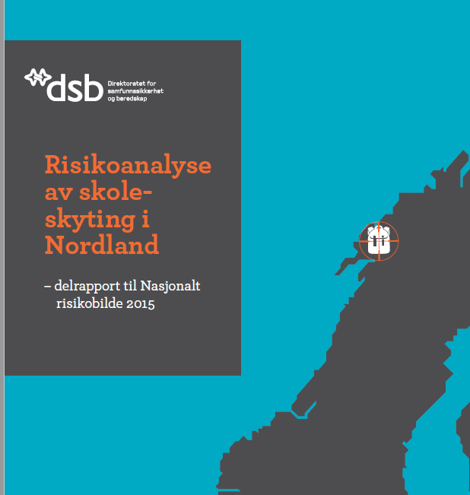

Slide 58
Strukturert klinisk risikovurdering
Identifisere fakta
Gi mening til fakta
Anbefale forebyggende tiltak

Slide 59
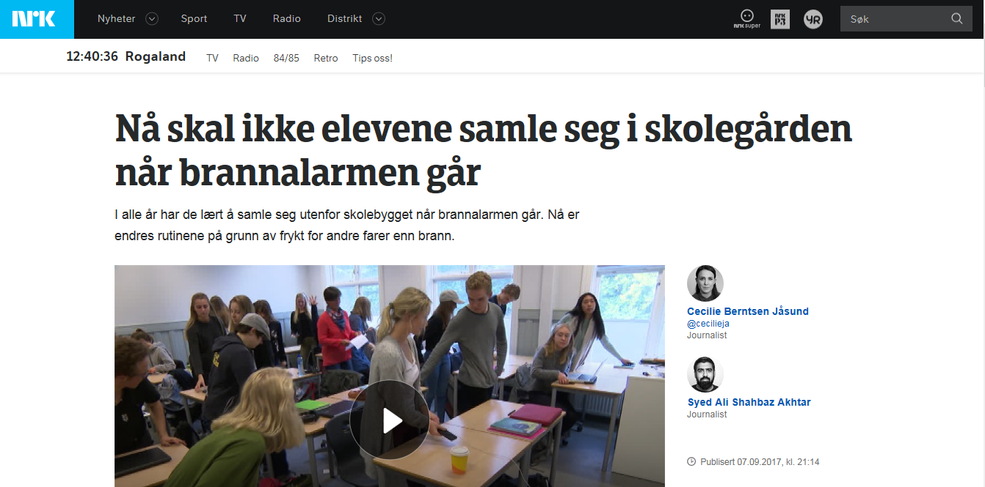
Endrete scenarier – endrete planer

Slide 61
risikohåndtering
Risiko
Monitorering
Restriksjoner
Offerbeskyttelse
Tiltak mot voldsutsatte
Behandling/ utredning

Slide 62
Forebygging- risikohåndtering
Impuls
Hva kan jeg oppnå?
handling
Er det verdt det?
Får jeg det til?

Slide 63
Forebygging- risikohåndtering
Impuls
Hva kan jeg oppnå?
handling
Er det verdt det?
Får jeg det til?
Krisehåndtering
Sene forvarsler?
Tidlige forvarsler?

Slide 64
Utfordringer…
Kompetanse på tvers- roller
Informasjon deling
Samarbeid på tvers
Lære på tvers
Kommunisere på tvers
RISIKO

Slide 65
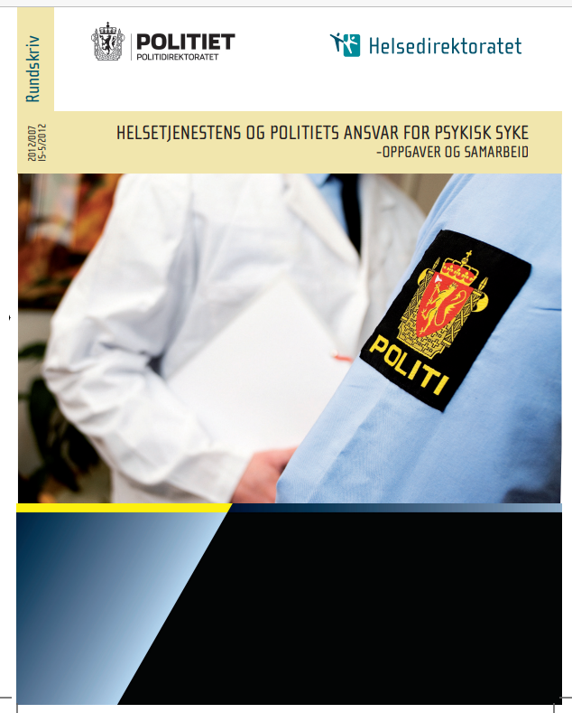

Slide 66
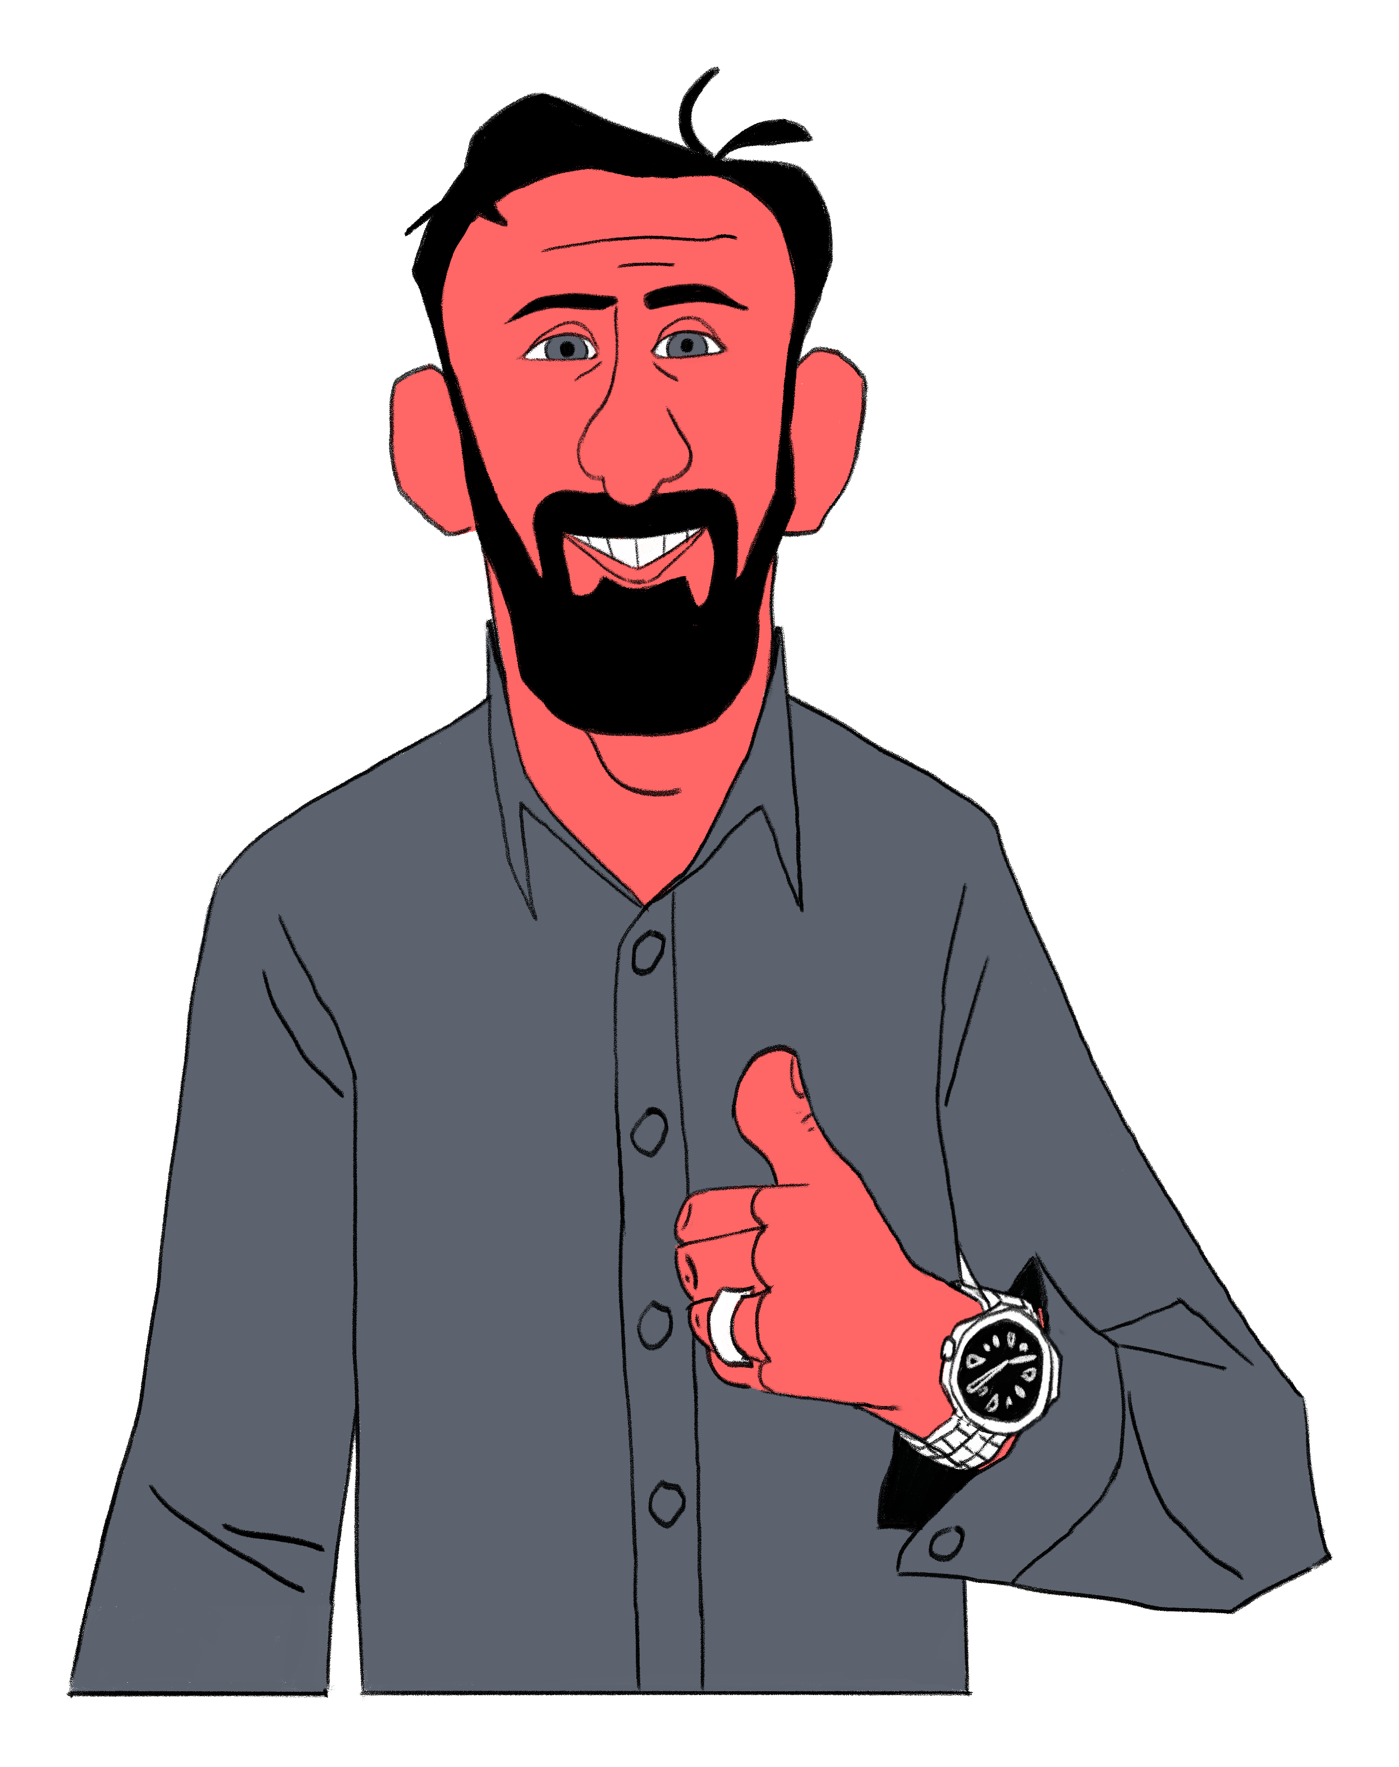
Takk for meg!
Helge.hoff@helse-bergen.no

Slide 68
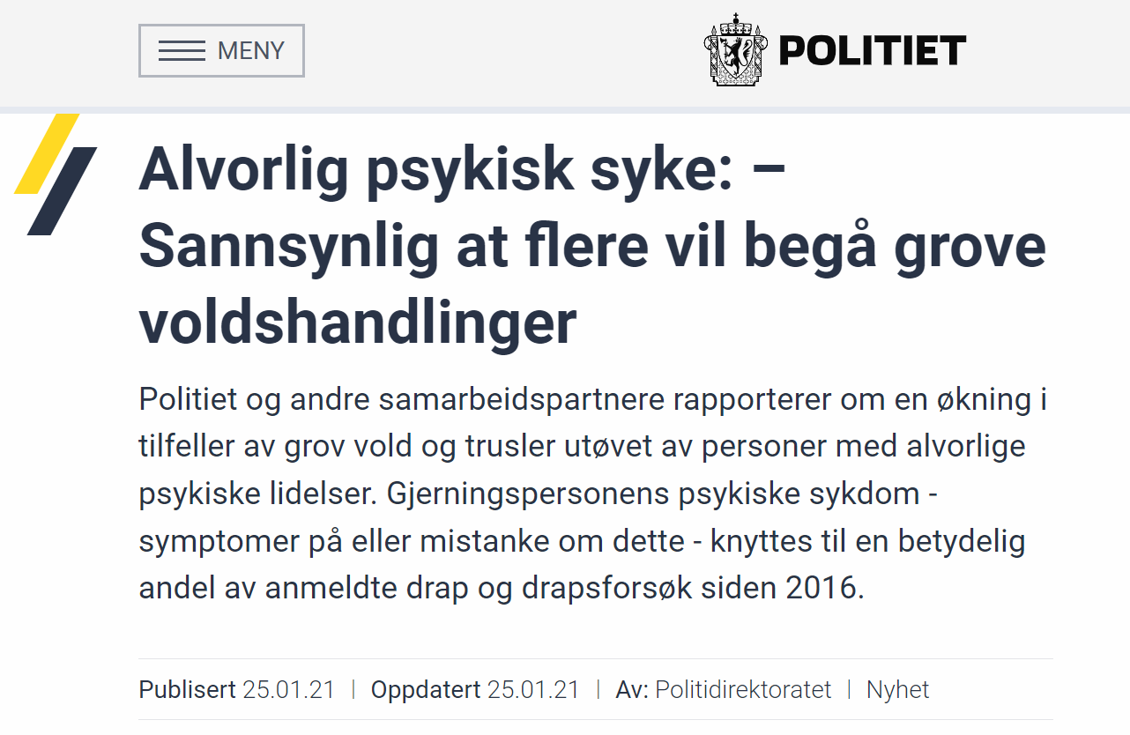

Slide 69
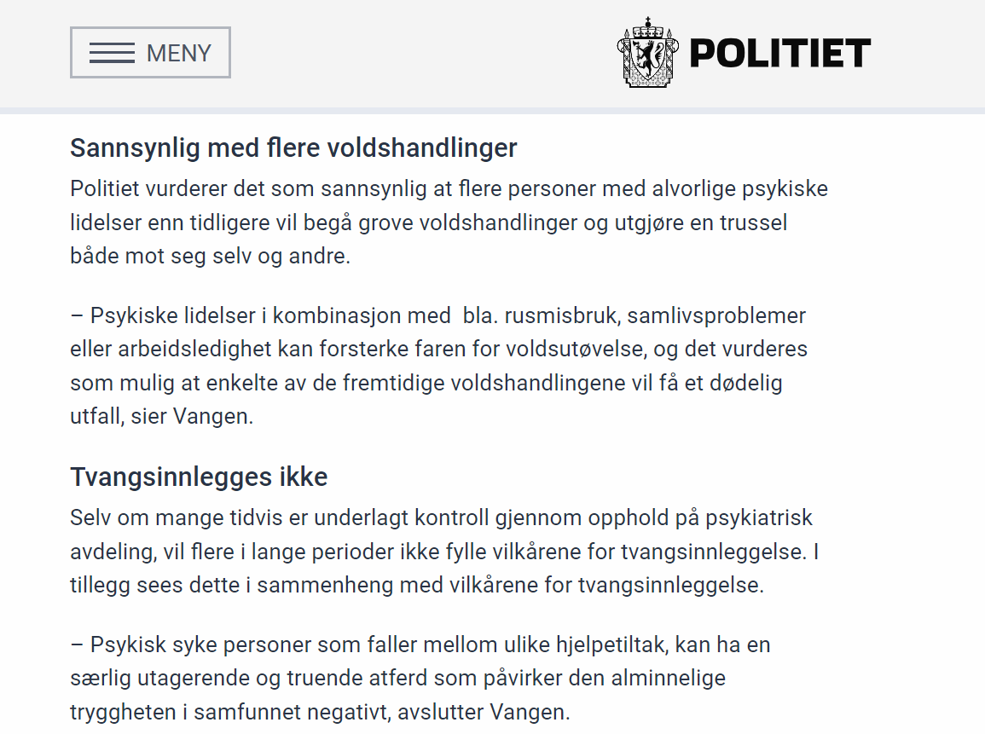

Slide 70
En motivert voldsutøver
Et sårbart/
Egnet offer
Fravær av ytre kontrollmekanismer
Eget situasjon
Vold
Bearbeidet fra: Routine Activity Theory of Crime (Felson & Cohen)

Slide 71
IDENTIFISERE VARSELSIGNAL
Voldsrisiko-TrageSEN
SORTERE
PRIORITERE
PLANLEGGE OG HANDLE
Notes:
LM 0-4: Forstå den overordnete prosessen og hva VRT hjelper med:
LM 0-4-1: Forstå den overordnete prosessen
MANUS:
Kort fortalt handler VRT om å
Sikre at man identifiserer (eller ser etter) viktige varselsignaler på voldsrisiko
Sortere sakene etter grad av bekymring
– ikke minst utelukke saker der det ikke er (faglig) grunn til bekymring
Prioritere sakene med bekymring etter hvor akutt og alvorlig de framstår
Planlegge og iverksette forebyggende tiltak

Slide 72
VARSELSIGNAL
SORTERE
SORTERE
PRIORITERE
PLANLEGGE OG HANDLE
Notes:
LM 0-4-2: Forstå fordelen med VRT (innsalg)
- Vis figur overordnet prosess med sortering
- Forstå nytten av sorteringen!! → negative saker….
MANUS:
Allerede ved gjennomgang av varselsignal så kan det være klart at det er en negativ Triage. I så fall kan en gå kjapt videre til siste del av prosessen som er planlegge og handle. (Se eksempel/alternativ tekst).
I de andre tilfellene går man videre til sorteringen, som er det sentrale med triagering! Utfallene her kan være grønn - gul - rød (eller negativ – mulig - positiv).
For de grønne sakene går man direkte videre til planlegge og handle (eventuelt avslutte sakene med en gang).
For de gule og røde sakene går man videre til prioritering for å avklare hvilke saker man skal følge opp først, eller om saken må tas med en gang.
Til slutt planlegges tiltak og ansvar fordeles for hva som skal gjøres og av hvem (som dekkes av handle)
Som dere ser er kanskje en av de største nyttene ved å bruke VRT at du får sortert ut de pasientsakene der det ikke er klar grunn til bekymring for voldsrisiko, som er de aller fleste.
Og som vi skal se etter hvert kan VRT hjelpe deg til dokumentere at du har «tenkt tanken», men ikke funnet grunn til bekymring på en rask, men også systematisk måte som er i tråd med faglige anbefalinger.
Alternativ tekst:
(Man kan velge å dele prosessen i 2 nivå - kartlegge varselsignal og triagering – for å fordele oppgaver på ulike faggrupper og redusere andelen som triageres).

Slide 73
Varselsignaler på voldsrisiko
Primære varselsignaler
Sekundære varselsignaler
VS
Notes:
LM 3-1: Kunne forstå (den prinsipielle) forskjellen mellom primære og sekundære varselsignaler
MANUS:
Primære varselsignaler er klare eller spesifikke indikasjoner på en person har et voldsproblem. Dette er tegn en må ta hensyn til.
Dette gjelder uavhengig av om sekundære risikofaktorer er tilstede eller ikke.
Sekundære varselsignal derimot gir i seg selv ikke grunn til bekymring for at en pasient har et voldsproblem. De sekundære varselsignalene er tydelig tegn på at pasienten er i en vanskelig livssituasjon eller tilstand som setter den vanlige prososiale mestringsevnen (eller mestringsstrategier) under press, eller har en generelt problematisk samhandlingsstil.
Selv om de sekundære varselsignalene i seg selv ikke gir grunn til bekymring for at personen har et voldsproblem, bruker vi denne informasjonen (sammen med primære varselsignal) når vi skal ta stilling til prioritering av denne pasienten (sammenlignet med andre), og planlegging av tiltak. Dette kommer vi tilbake til i detalj når vi går igjennom steg 4, 5 og 6.

Slide 74
Primære varselssignaler
Voldstanker
Interesse for eller (over)opptatthet av vold
Annet (andre primære varslignaler)
Ønske/trang eller vilje til å utøve vold
Voldshandlinger
Voldelig fysisk kontakt
Annen uønsket fysisk kontakt
Truende utsagn (eller kommunikasjon)
Trusler om vold
Truende handlinger
Notes:
LM 3-2: forstå hva primære varselsignaler er
Voldstanker (m kulepunkter)
Trusler om vold (m kulepunkter)
Voldshandlinger (m kulepunkter)
Annet.
MANUS:
Her ser dere en oversikt over de primære varselsignalene i VRT (gi god nok tid til at deltagerne kan lese gjennom disse).
Før vi skal jobbe med treningscaset vil dere få utlevert en liste med definisjoner og eksempler på de primære varselsignalene.
Voldstanker: Dette handler om å fange opp ting som personen formidler eller gjør som tyder på at han eller hun tenker på vold.
Trusler om vold: Dette handler om å fange opp ting som personen formidler eller gjør som tyder på at han eller hun overveier å utøve vold eller har til intensjon å utøve vold, det vil si formidler en (også indirekte?) trussel.
Voldshandlinger: Dette handler om faktisk eller forsøk på uønsket fysisk kontakt med en annen person.
Kategorien annet: Denne kategorien inkluder særegne, sjeldne eller personspesifikke varselsignaler.
THREATS er et hjelpemiddel som kan gjøre det lettere for dere å ta stilling til hvor bekymret dere bør være i møte med voldstanker. Dere vil få utdelt THREATS før i skal jobbe med treningscaset.
Alternativ tekst:
Det er viktig å huske på at det ikke er mulig å definere helt klart hva som er voldstanker, trusler og voldshandlinger.
Her må en bruke skjønn, og ta hensyn til i hvilken kontekst handlingen eller det som formidles skjer.
Under de rette omstendighetene kan mange ulike typer atferd eller væremåte utgjøre eller falle inn under voldsdefinisjonen. En måte å ta stiling til dette på er å spørre seg om personen eller personene som er mål for tankene, truslene eller voldshandlingene opplever et betydelig ubehag, frykter for sin egen sikkerhet, eller burde gjøre det
(det som på engelsk heter reasonable grounds to be fearful).
SKAL VI TA INN ALLE DEFINISJONENE HER BLIR DET VELDIG MYE TEKST!

Slide 75
Flytskjema for sortering
Primære varselsignal?
Negativ
N
J eller M
Nylig, alvorlig eller eskalerende?
Mulig
J
M
Positiv
Notes:
LM 4-1: Forstå flytskjema for å gjøre en sortering.
MANUS:
Her ser dere flytskjemaet vi bruker når vi sorterer pasientsakene. Sagt på en annen måte bruker vi flytskjemaet til å komme fram til en sortering.
Det er dette mange forbinder med å gjøre en triagering.
Dersom en pasient ikke «har» primære varselsignaler blir det en negativ triage, eller som noen kaller det en grønn triage.
Dersom en pasient har eller muligens har et eller flere primære varselsignaler, men ingen av disse er nylig, alvorlig eller eskalerende har vi også en negativ triage.
Dersom en pasient har eller muligens har primære varselsignaler, men det er usikkert om disse er nylig, alvorlig eller elskalerende har vi en gul eller mulig (usikker) triage.
Dersom en pasient har eller muligens har primære varselsignaler som også er nylig, alvorlig eller eskalerende har vi en positiv triage.
>>> Hva betyr de 3 triagekategoriene eller triageutfallene? >>>

Slide 76
Sekundære varselsignaler
Tilpasningsproblemer
Helseproblemer
Fysiske helseproblemer
Psykiske helseproblemer – inkludert rus
Annet
Oppførselproblemer
Forstyrrende/plagsom atferd
Antisosial atferd
Krise i personlig relasjon
Krise I livssituasjon
Notes:
LM 3-3: forstå hva sekundære varselsignaler er
oppførselsproblemer (m kulepunkter)
tilpasningsproblemer (m kulepunkter)
helseproblemer (m kulepunkter)
MANUS:
Her ser dere en oversikt over de sekundære varselsignalene på voldsrisiko.
Oppførsels (eller atferds) problemer:
Dette er ment å dekke væremåter eller utsagn som gjør at personen havner i konflikt med andre, loven, eller forstyrrer hverdagsfungeringen, men som ikke faller inn under voldsdefinisjonen.
Tilpasningsproblemer
Dette omfatter stressende hendelser eller situasjoner som utgjør en betydelig utfordring for for personens daglige fungering.
Helseproblemer
Dette omfatter skader, sykdom eller tilstander som fører til vesentlig ubehag eller funksjonssvikt (sosialt, jobbmessig, eller på annen måte).
Kategorien annet:
Dette inkluder sjeldne, uvanlige eller personspesifikke varselsignaler som tyder på at personen har vansker i hverdagen som setter normale mestringsstrategier under press.
Alternativ tekst:
Vi har utviklet et støtte-ark som beskriver eller definerer hva som menes med de enkelte sekundære varselsignalene. Dette vil dere få utdelt før vi skal gå igjennom treningskasus senere
SKAL VI TA INN ALLE DEFINISJONENE HER BLIR DET VELDIG MYE TEKST!

Slide 77
Vold i HCR-20
Faktisk, forsøk på eller trusler om fysisk eller alvorlig psykisk skade på en annen person som er gjort med intensjon, og som er uten samtykke/illegitim
Adferd –
ikke tanker
Intensjon – ikke uhell
konsekvens
Inkluder påbegynte handlinger, kommunikasjon,
kollektive handlinger
Tjener et formål –
påføre skade
Grov uaktsomhet
-Fysisk skade eller skadepotensiale
-Psykisk skade som inkluderer
a. frykt for fysisk sikkerhet
eller
b. får stor innvirkning
på helse og velvære

